Slide 1
«Методический анализ результатов ОГЭ - 2025 по учебному предмету «ХИМИЯ» в Отрадненском образовательном округе»
Трифонова Софья Александровна,
учитель химии ГБОУ гимназия «ОЦ «Гармония» г.о. Отрадный
2025 год

Slide 2
ХАРАКТЕРИСТИКА УЧАСТНИКОВ ОГЭ
ПО УЧЕБНОМУ ПРЕДМЕТУ
      Количество участников экзаменов по учебному предмету (за 3 года)
Экзамен | 2023 г. |  | 2024 г. |  | 2025 г.
 | чел. | % от общего числа участников | чел. | % от общего числа участников | чел. | % от общего числа участников
ОГЭ | 72 | 6,5 | 59 | 5,6 | 71 | 6,07
ГВЭ-9 | - | - | - | - | - | -
№ п/п | Участники ОГЭ | 2023 г. |  | 2024 г. |  | 2025 г.
 |  | чел. | % | чел. | % | чел. | %
 | Обучающиеся СОШ | 63 | 87,5 | 41 | 64,5 | 53 | 74,6
2. | Обучающиеся гимназий | 9 | 18,7 | 9 | 13,6 | 8 | 12

Slide 3
Процентное соотношение юношей и девушек, участвующих в ОГЭ (за 3 года)
Пол | 2023 г. |  | 2024 г. |  | 2025 г.
 | чел. | % от общего числа участников | чел. | % от общего числа участников | чел. | % от общего числа участников
Женский | 34 | 47,2 | 27 | 45,7 | 46 | 64,8
Мужской | 38 | 52,7 | 32 | 54,2 | 25 | 35,2

Slide 4
ВЫВОД о характере изменения количества участников ОГЭ по предмету
В 2025 году в Отрадненском управлении министерства образования Самарской области количество выпускников, выбирающих предмет по выбору «химия» сравнился с 2023 годом.
В сравнении с прошлым годом количество выпускников, выбирающих химию, увеличилось на 12 человек. Количество выпускников гимназии, которые выбирают химию, остается неизменным на протяжении 3 лет.
В этом году наблюдается значительное увеличение количества выпускников среди девушек, в сравнении с предыдущими годами, выбирающих предмет по выбору «химию».

Slide 5
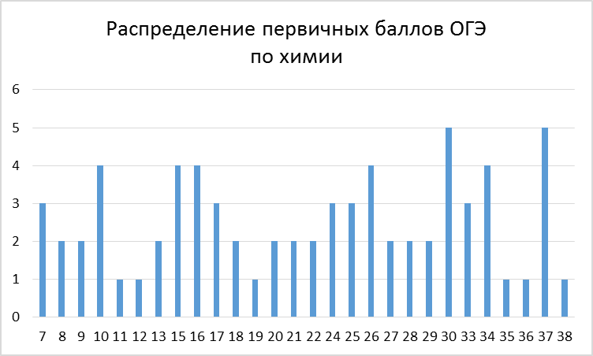
    Диаграмма распределения тестовых баллов участников ОГЭ по предмету в 2025 г.
    (количество участников, получивших тот или иной тестовый балл)

Slide 6
  Динамика результатов ОГЭ по предмету
Получили отметку | 2023 г. |  | 2024 г. |  | 2025 г.
 | чел. | % | чел. | % | чел. | %
«2» | - | - | 3 | 5,1 | 7 | 9,9
«3» | 21 | 29,2 | 11 | 18,6 | 24 | 33,8
«4» | 21 | 29,2 | 22 | 37,3 | 25 | 35,2
«5» | 30 | 41,6 | 23 | 39 | 15 | 21,1

Slide 7
  Результаты ОГЭ по АТЕ региона
№ п/п | АТЕ | Всего участников | «2» |  | «3» |  | «4» |  | «5»
 |  |  | чел. | % | чел. | % | чел. | % | чел. | %
1. | Богатовский район | 7 | 0 | 0 | 1 | 14,3 | 3 | 42,9 | 3 | 42,9
2. | Кинель-Черкасский район | 24 | 1 | 4,2 | 9 | 37,5 | 8 | 33,3 | 6 | 25,0
3. | г.о. Отрадный | 40 | 6 | 15,0 | 14 | 35,0 | 14 | 35,0 | 6 | 15,0

Slide 8
  Результаты по группам участников экзамена с различным уровнем подготовки с учетом типа ОО
Указывается доля обучающихся от общего числа участников по предмету
№ п/п | Участники ОГЭ | Доля участников, получивших отметку
 |  | «2» | «3» | «4» | «5» | «4» и «5» (качество обучения | «3», «4» и «5» (уровень обученности)
1. | Обучающиеся СОШ | 9,3 | 27,8 | 35,2 | 27,8 | 63,0 | 90,7
2. | Обучающиеся гимназии | 12,5 | 50,0 | 37,5 | 0 | 37,5 | 87,5

Slide 9
  Выделение перечня ОО, продемонстрировавших наиболее высокие результаты ОГЭ по предмету
№ п/п | Название ОО | Доля участников, получивших отметку «2» | Доля участников, получивших отметки «4» и «5» (качество обучения) | Доля участников, получивших отметки «3», «4» и «5» (уровень обученности)
1. | ГБОУ СОШ №10 «ОЦ ЛИК» | 0 | 100% | 100%
2. | ГБОУ ООШ №4 г. о Отрадный.. | 0 | 100% | 100%
3. | ГБОУ СОШ с. Тимашево | 0 | 100% | 100%
4. | ГБОУ СОШ «ОЦ» с. Богатое | 0 | 100% | 100%

Slide 10
  Выделение перечня ОО, продемонстрировавших самые низкие результаты ОГЭ по предмету
№ п/п | Название ОО | Доля участников, получивших отметку «2» | Доля участников, получивших отметки «4» и «5» (качество обучения) | Доля участников, получивших отметки «3», «4» и «5» (уровень обученности)
1. | ГБОУ СОШ №8 г.о. Отрадный | 33% ( 3 чел) | 33% | 67%
2. | Гимназия «Гармония» | 12% (1 чел.) | 38% | 88%
3. | ГБОУ СОШ №:6 г.о. Орадный | 8% (1 чел.) | 67% | 92%
4. | ГБОУ СОШ №2 г.о. Отрадный | 14% (1 чел.) | 29% | 86%
5. | ГБОУ СОШ «ОЦ» с. Кротовка | 12% (1чел) | 38% | 88%

Slide 11
  ВЫВОДЫ о характере результатов ОГЭ по предмету в 2025 году и в динамике
В 2025 году в аттестации по химии приняли участие 71 выпускник Отрадненского ТУ. Анализ результатов экзамена по химии позволяет считать, что большинство выпускников основной школы Отрадненского образовательного округа справились с решением экзаменационной работы, т.е. владеют знаниями и умениями по химии не только на базовом, но и на повышенных уровнях.
Успешно справились с испытанием выпускники ГБОУ СОШ №10 «ОЦ ЛИК», ГБОУ ООШ №4 г. о Отрадный, ГБОУ СОШ с. Тимашево, ГБОУ СОШ «ОЦ» с. Богатое. Уровень обученности и качество обучения в этих ОО составляет 100%.
Процент участников, получивших отметку «2 » самый высокий в ГБОУ СОШ №8 г.о. Отрадный (33%) По одному выпускнику не справились в гимназии «Гармония», ГБОУ СОШ №:6 г.о. Орадный, ГБОУ СОШ №2 г.о. Отрадный, ГБОУ СОШ «ОЦ» с. Кротовка.
В 2025 году снизился процент учащихся, сдавших экзамен на «4» и «5». В 2024 году на «4» выполнили работу 37%, а в 2025 году -35%, на «5» в 2024 году – 39%, а в 2025 году -21%. Средний балл- 23, оценка- «4».

Slide 12
АНАЛИЗ РЕЗУЛЬТАТОВ ВЫПОЛНЕНИЯ ЗАДАНИЙ КИМ
Изменения в структуре КИМ
Общее число заданий уменьшено с 24 до 23: из экзаменационного варианта 2025 г. исключено задание 24
2. Изменена модель задания 23, предусматривающего выполнение химического эксперимента. Экзаменуемым предстоит провести 4 опыта, позволяющих распознать вещества в двух пробирках под номерами. Результаты выполнения задания оформляются в табличной форме. Выполнение задания оценивается 5 баллами. Оценивание экспертами в аудитории техники выполнения опытов в 2025 г. не предусмотрено.
3. В задании 21 исключён компонент условия, предусматривающий составление сокращённого ионного уравнения реакции. Данный шаг обусловлен проверкой сформированности указанного умения новым заданием 23
4. Максимальный первичный балл за выполнение экзаменационной работы уменьшен с 40 до 38
Notes:
Изменения в структуре КИМ

Slide 13
АНАЛИЗ РЕЗУЛЬТАТОВ ВЫПОЛНЕНИЯ ЗАДАНИЙ КИМ
      Основные статистические характеристики выполнения заданий КИМ в 2025 году
      C:\Users\Гимназия\Desktop\ТУМО 2025\САО-9 2025_Глава 2_Химия.doc
Notes:
Основные статистические характеристики выполнения заданий КИМ в 2025 году

Slide 14
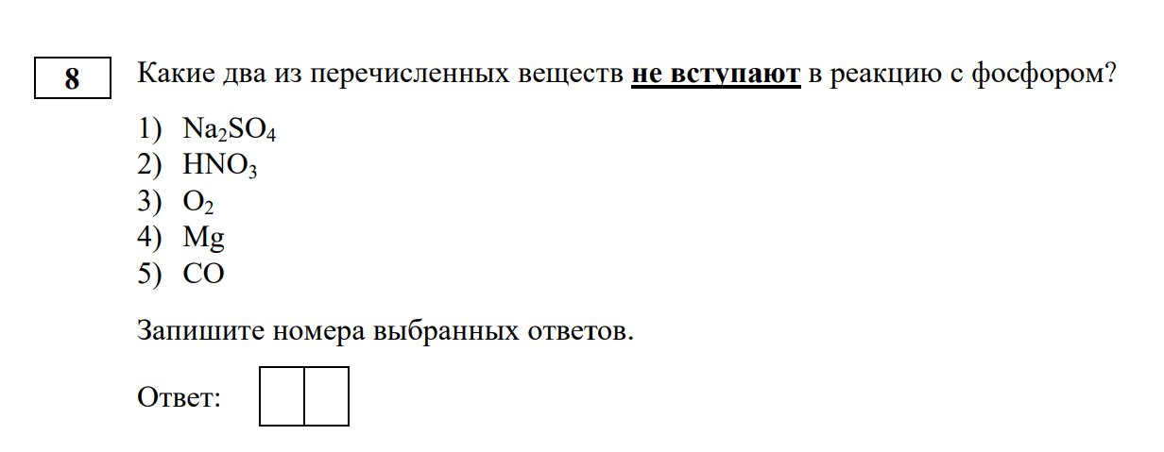
      Выявление сложных для участников ОГЭ заданий
Базовый уровень
В задании 8 проверяемые элементы содержания: химические свойства простых веществ, химические свойства оксидов: оснόвных, амфотерных, кислотных.
Средняя результативность выполнения задания – 46%
Notes:
Средняя результативность выполнения задания – 46%

Slide 15
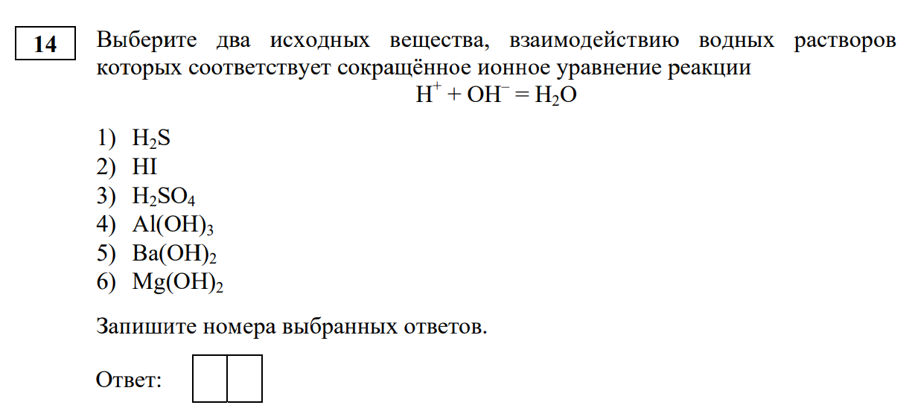
      Выявление сложных для участников ОГЭ заданий
Базовый уровень
В задании 14 у учащихся возникли трудности на умение составлять молекулярные и ионные уравнения реакций (в том числе) реакций ионного обмена
Средняя результативность выполнения задания – 42%

Slide 16
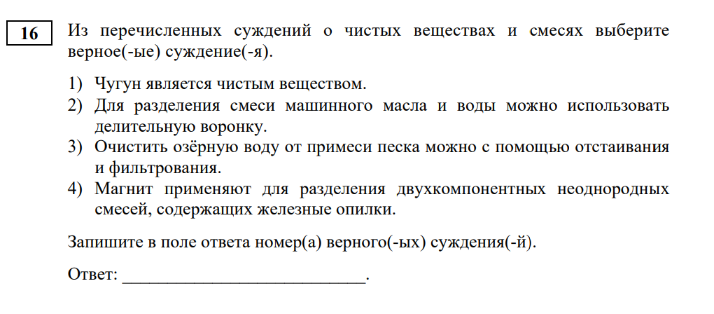
      Выявление сложных для участников ОГЭ заданий
Базовый уровень
Задание 16. Выполнение данного задания предполагает владение / знание основ: безопасной работы с хим веществами, хим посудой и лабораторным оборудованием; правил безопасного обращения с веществами, используемыми в повседневной жизни, правил поведения в целях сбережения здоровья и окружающей природной среды; понимание вреда (опасности) воздействия на живые организмы определённых веществ; способов уменьшения и предотвращения их вредного воздействия
Средняя результативность выполнения задания – 49%

Slide 17
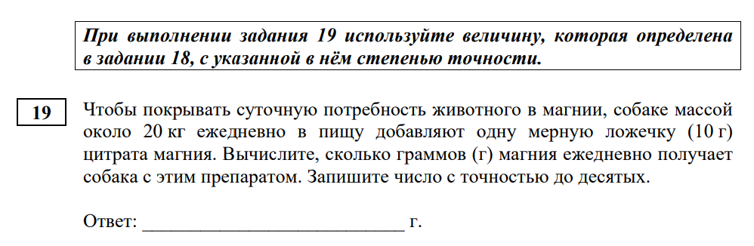
      Выявление сложных для участников ОГЭ заданий
Базовый уровень
Задание 19. В данном задании проверяется владение основами химической грамотности, включающей умение объективно оценивать информацию о веществах, их превращениях и практическом применении и умение использовать её для решения учебно-познавательных задач.
Средняя результативность выполнения задания – 38%

Slide 18
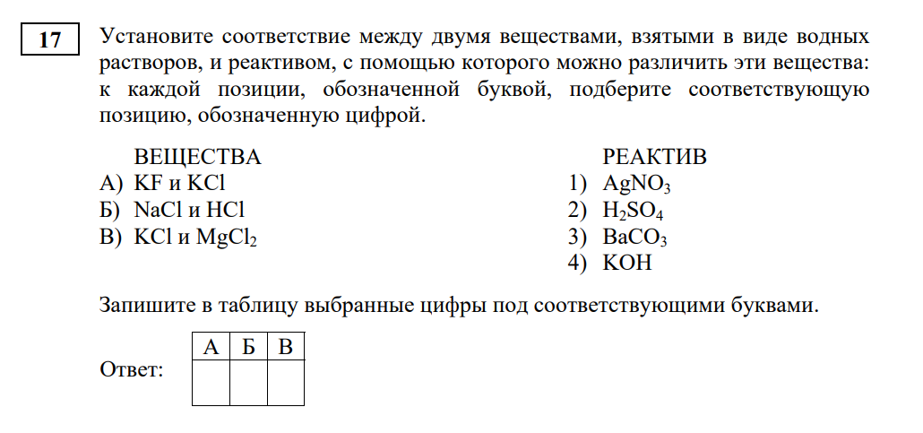
      Выявление сложных для участников ОГЭ заданий
Повышенный уровень сложности
Трудности в выполнении данного задания заключаются в отсутствии практических навыков планирования и осуществления следующих химических экспериментов: применение индикаторов для определения характера среды в растворах кислот и щелочей; химические эксперименты, иллюстрирующие признаки протекания реакций ионного обмена; качественные реакции на присутствующие в водных растворах ионы
Средняя результативность выполнения задания – 25%

Slide 19
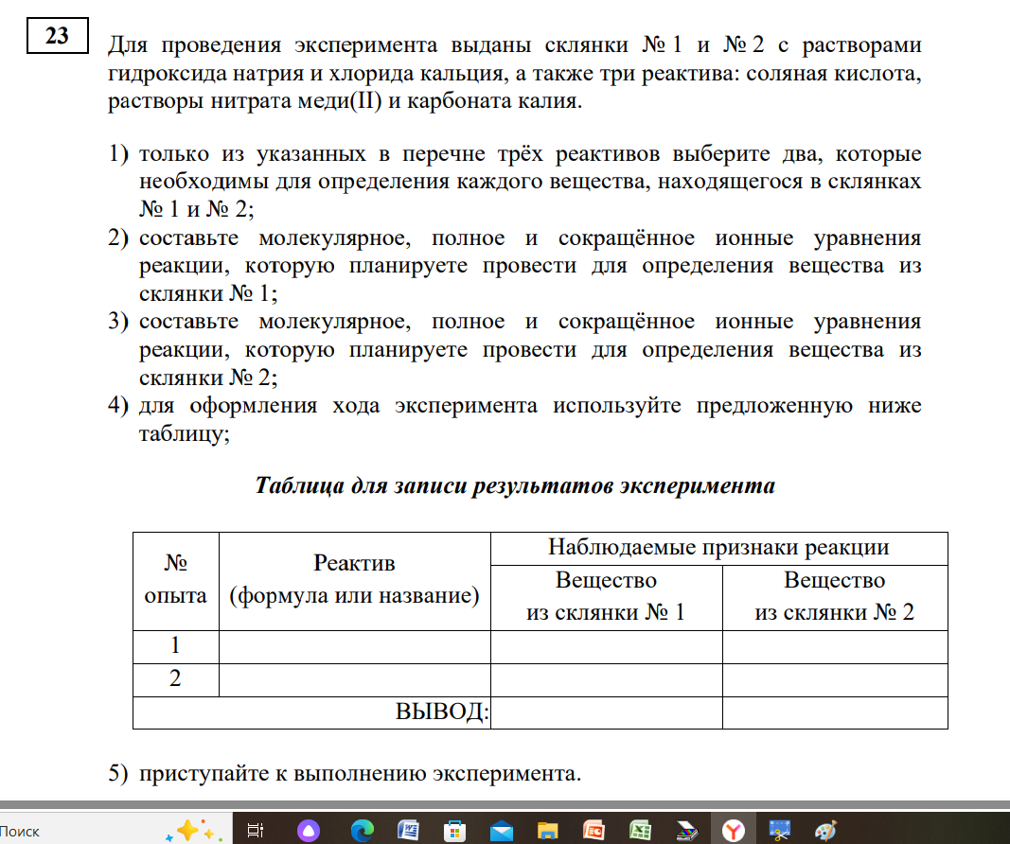
      Выявление сложных для участников ОГЭ заданий
Повышенный уровень сложности
Средняя результативность выполнения задания – 25%

Slide 20
Пути устранения причин получения выявленных типичных ошибок
изучение содержания основных документов, регламентирующих проведение ОГЭ (кодификатор, спецификация и демонстрационные варианты) и доводить до обучающихся и их родителей основные особенности проведения ОГЭ по химии;
совершенствование методики контроля учебных достижений учеников; использовать в работе современные способы проверки знаний учащихся, предлагая учащимся задания, по структуре соответствующие заданиям КИМ ОГЭ, которые в значительной степени направлены не на простое воспроизведение полученных знаний, а на проверку сформированности умения применять их;
освоение критериального подхода к оценке контрольных работ школьников с доведением критериев до сведения обучающихся и родителей для лучшего понимания ими системы оценки на экзамене;
- в начале изучения предмета (с 8 класса) ориентировать обучающихся на серьезное отношение к государственной итоговой аттестации, в том числе при выборе ими ОГЭ по химии; консультировать родителей по вопросам государственной итоговой аттестации;

Slide 21
Пути устранения причин получения выявленных типичных ошибок
проведение систематической работы по осознанному усвоению учащимися элементов знаний, умений, которые определены в Федеральном государственном стандарте основного общего (а в дальнейшем и среднего (полного) общего образования по химии);
особое внимание необходимо уделять овладению языком химии, правилам номенклатуры, формированию навыков написания химических формул, уравнений реакций;
-активное включение в работу по формированию у учащихся метапредметных умений и навыков: работы с текстом, графическим материалом, извлечение информации, представленной в различном виде, функциональное чтение, а также умений логически мыслить и выстраивать причинно-следственные связи (в системе работы ОО);
- уделять большое внимание изучению материала практико-ориентированной направленности, а также элементов содержания, имеющих непосредственное отношение к применению полученных химических знаний в быту, к вопросам природоохранного значения, роли химии в повседневной жизни человека

Slide 22
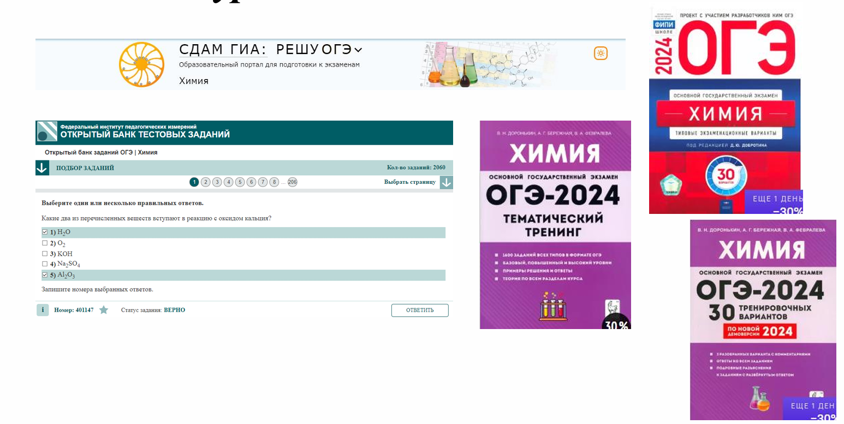
Ресурсы для подготовки к ОГЭ

Slide 23
Спасибо за внимание!
Спасибо за Ваш труд!

